Slide 1

西米的农场
一款打开即玩的网页农场

Slide 2
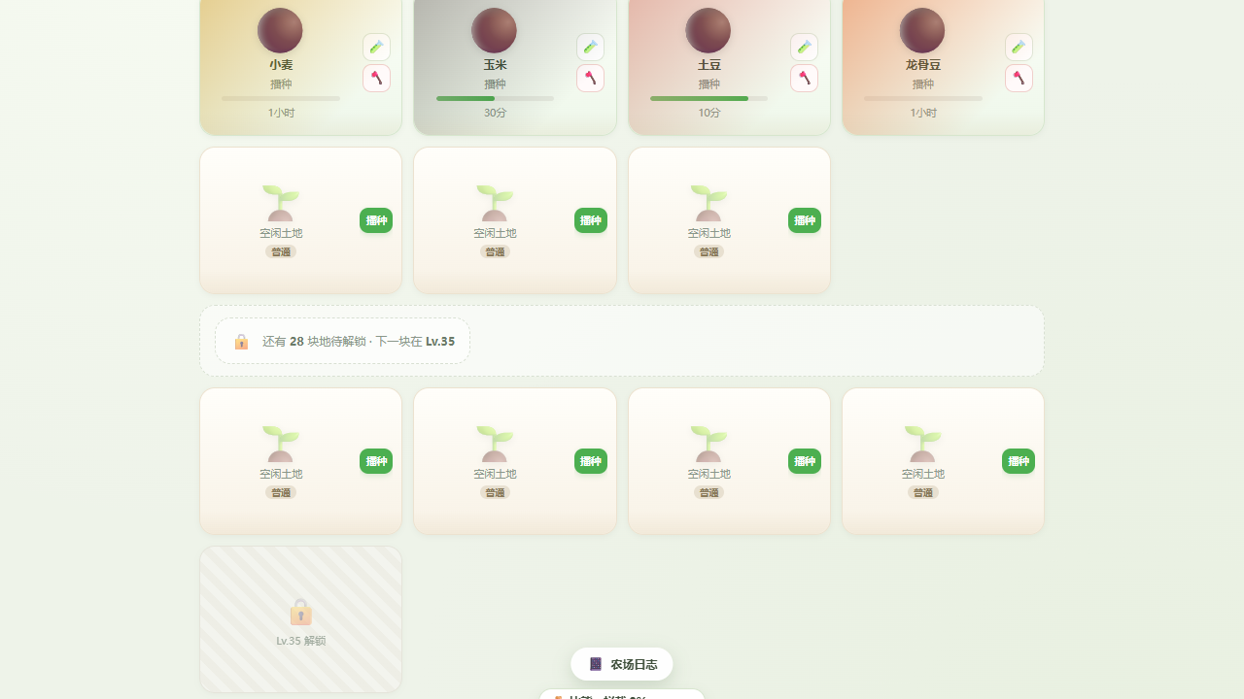
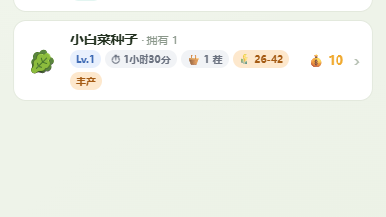
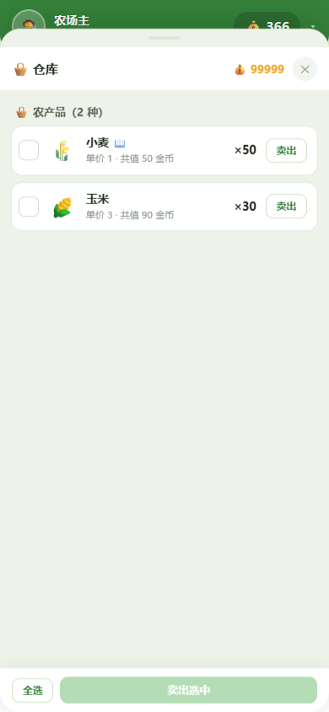
打开即玩 · 无需下载

Slide 3
种 · 养 · 收 · 卖

Slide 4
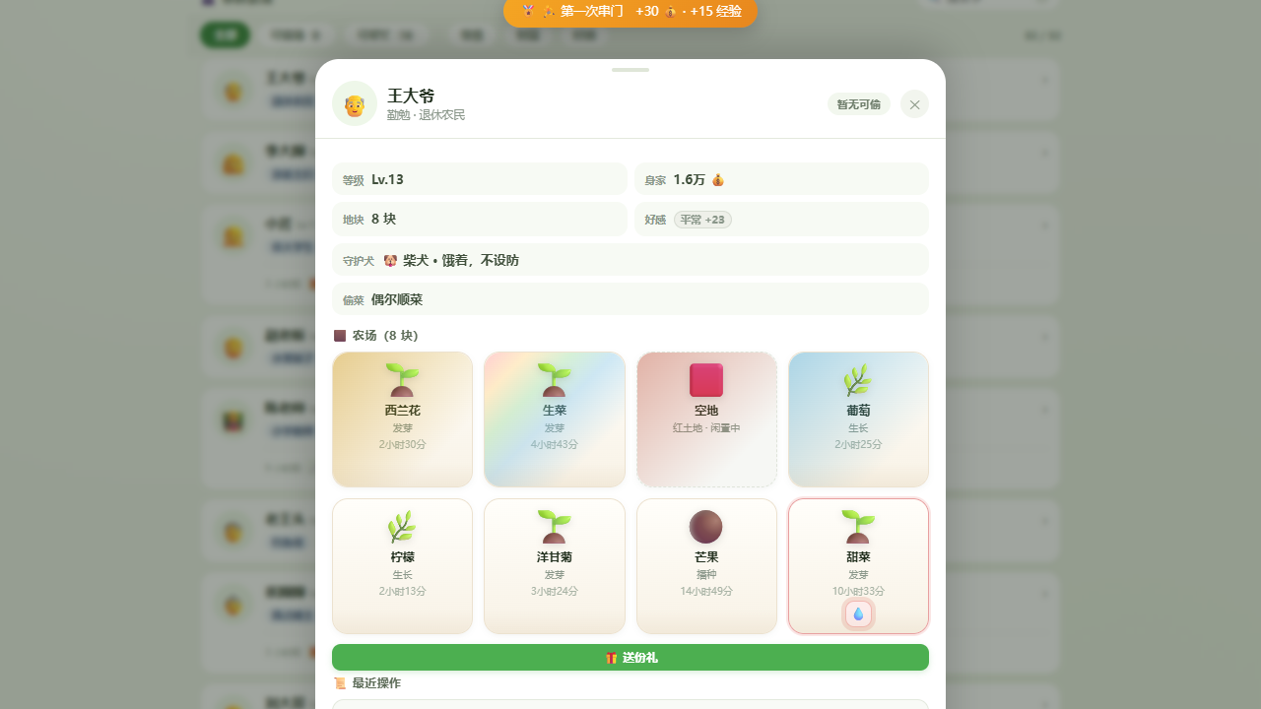
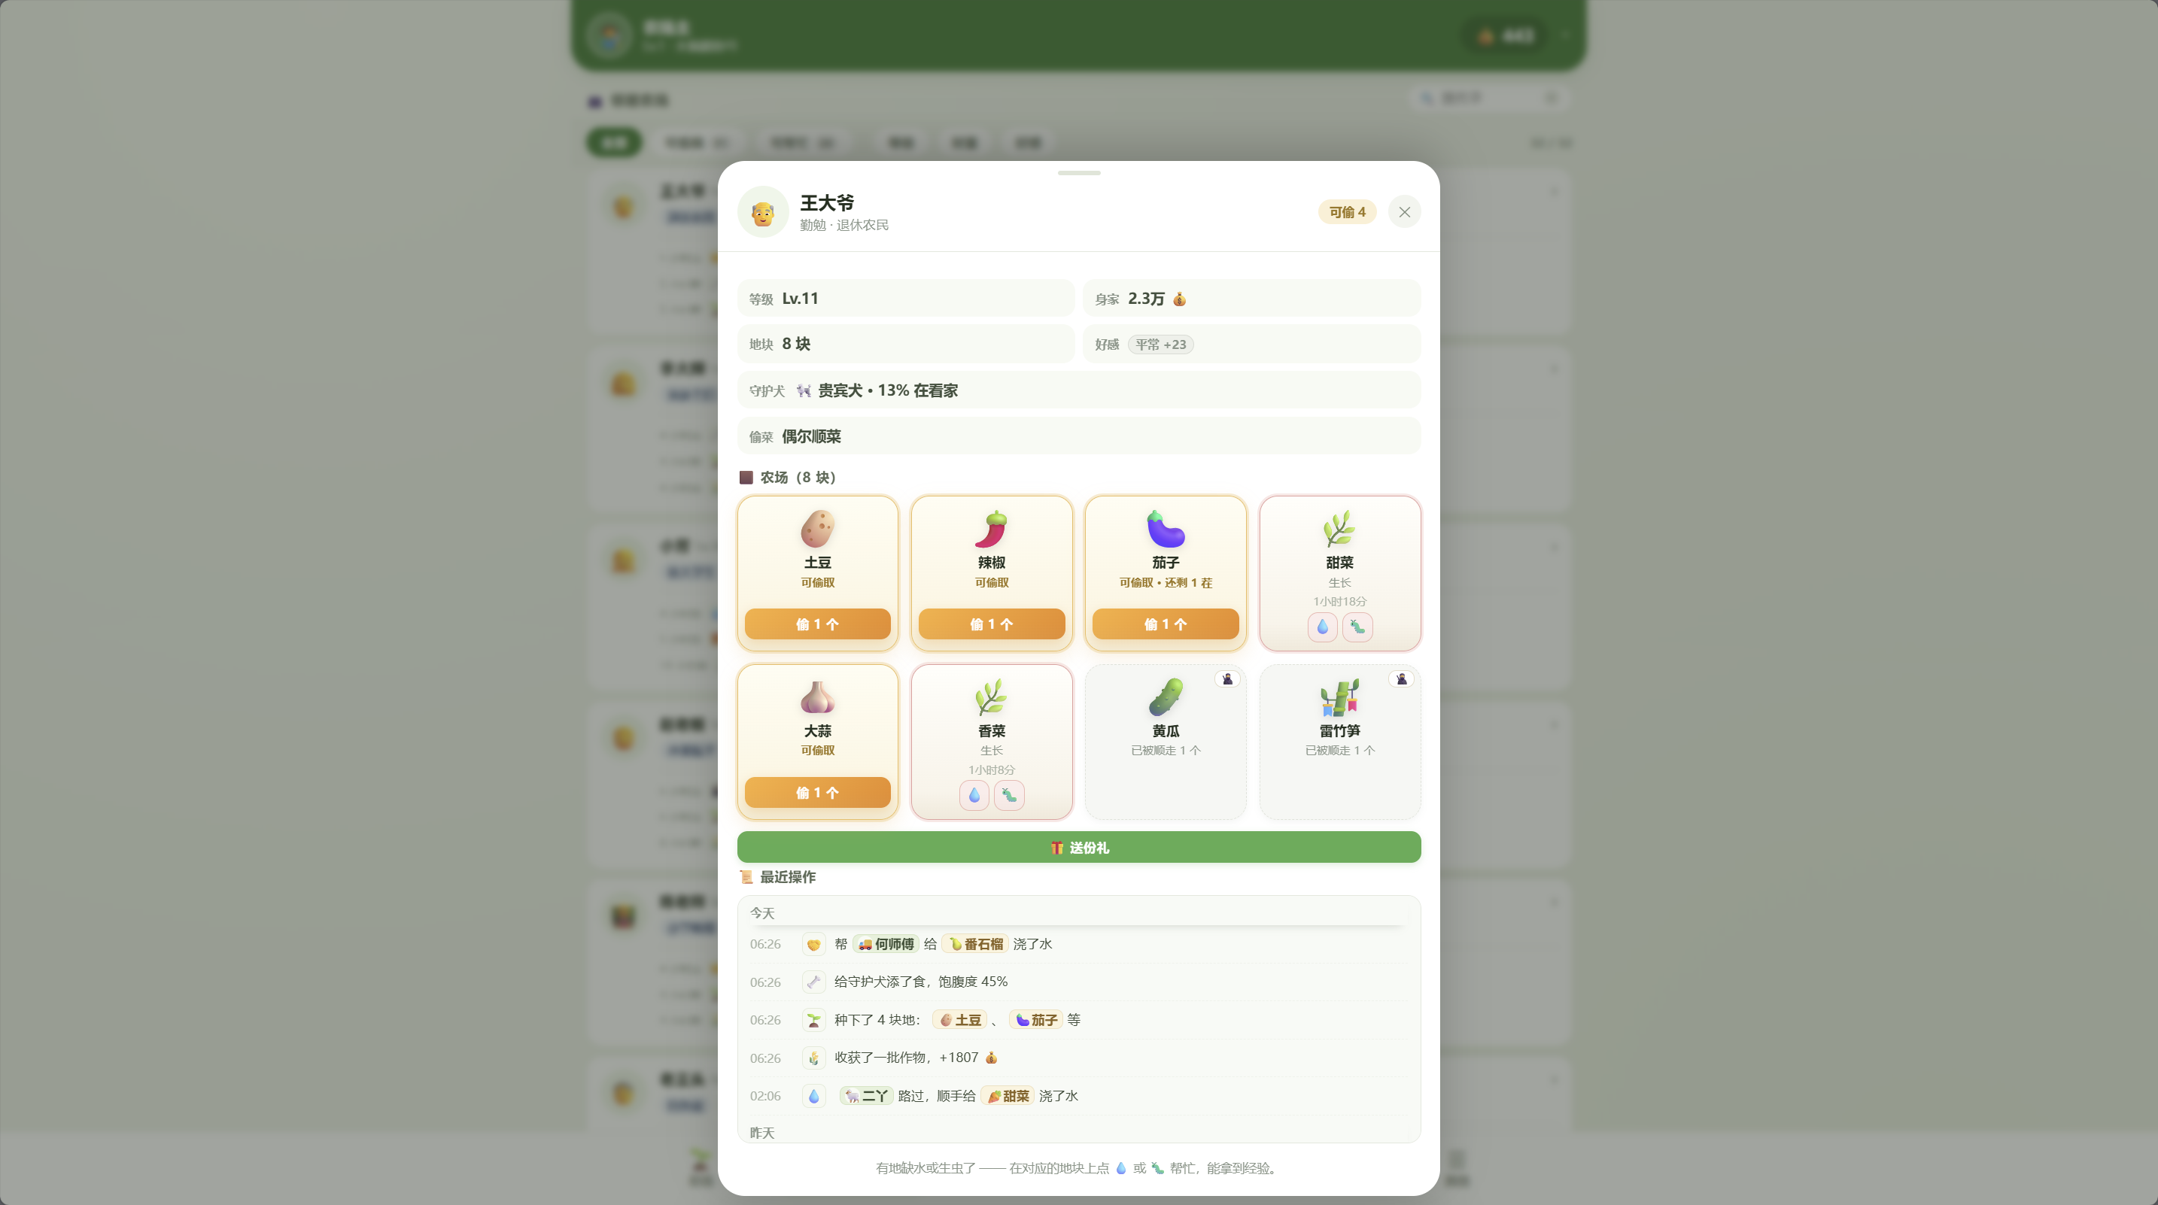
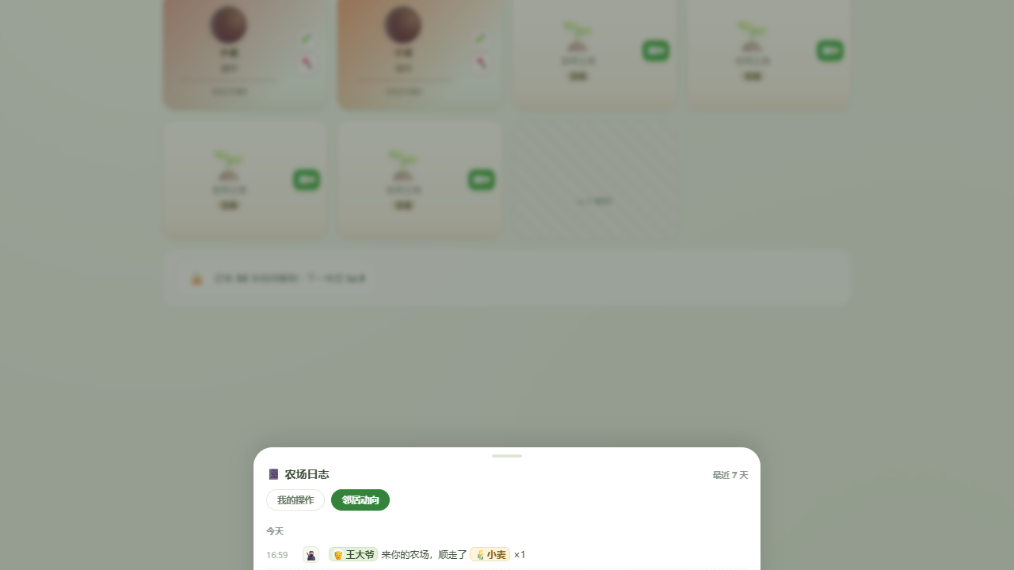
串门 · 偷菜 · 送礼

Slide 5
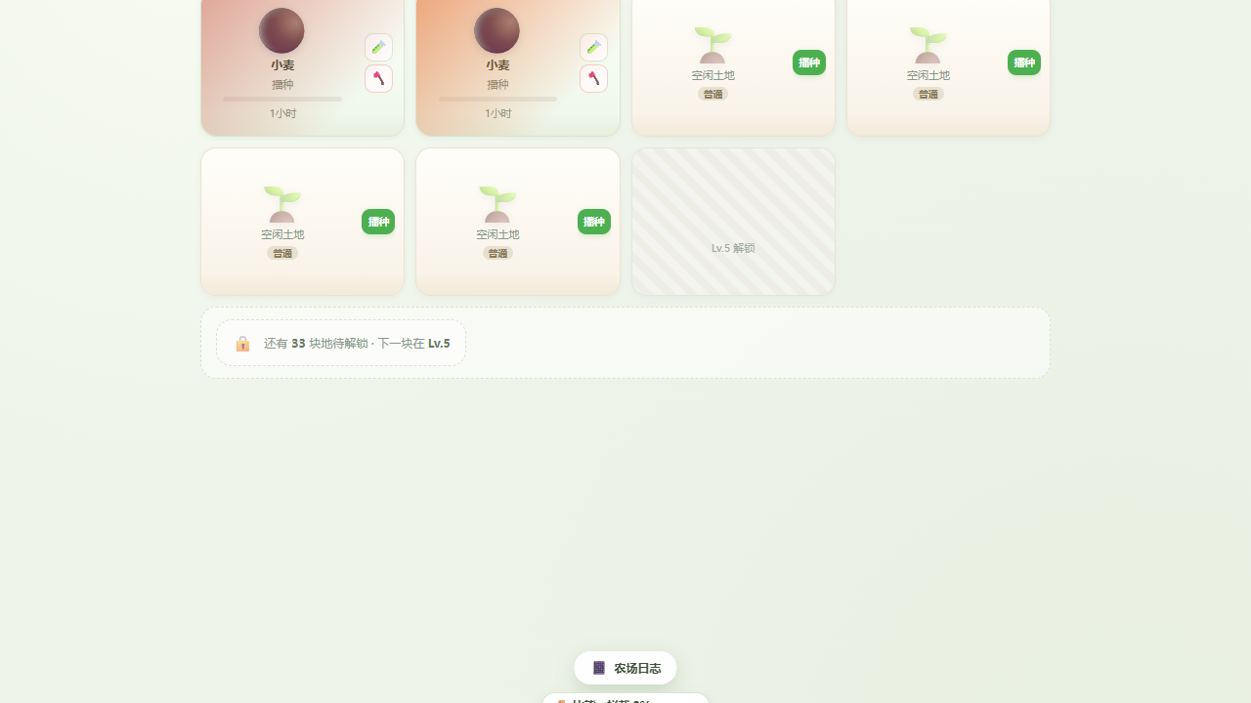
🐕
看家护院
守护犬 · 拦得住的小偷

Slide 6
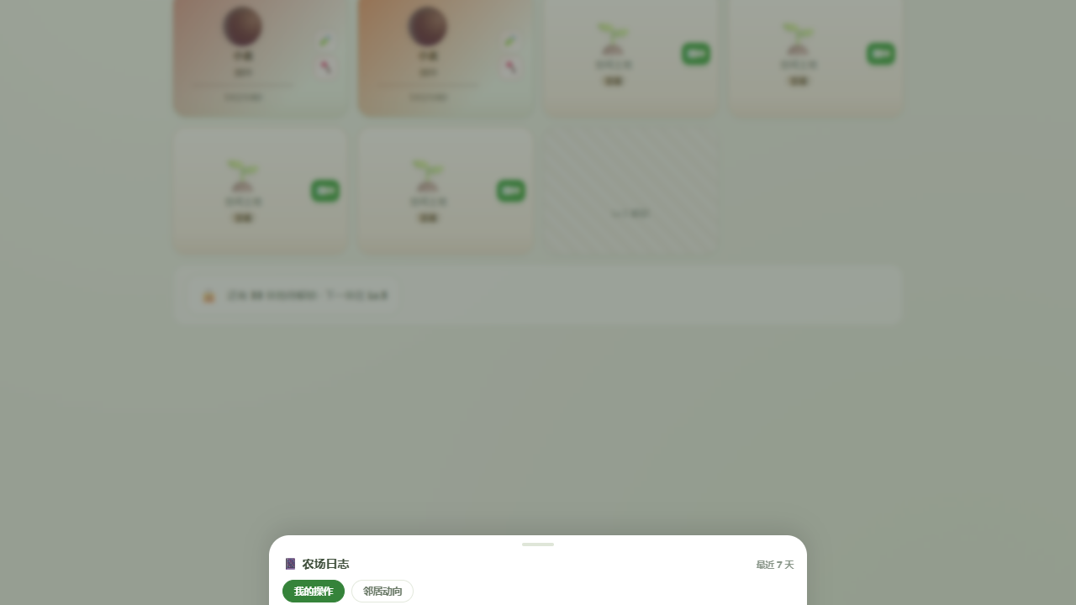
藏宝图 · 限定种子

Slide 7
村庄升级 · 每日排行

Slide 8
🌱
⚡
🔗
零构建
PWA
联机
打开就能玩

Slide 9
打开就能玩
关掉接着玩

Slide 10
📱
扫码即玩
打开即玩 · 扫码即上
浏览器搜「西米的农场」即可开始

